Slide 1
Место и роль участковых избирательных комиссий в системе избирательных комиссий
Российской Федерации

Slide 2
С 2013 г. выборы проводятся в единый день голосования – второе воскресенье сентября.
Избирательные участки являются едиными для всех выборов.

Slide 3
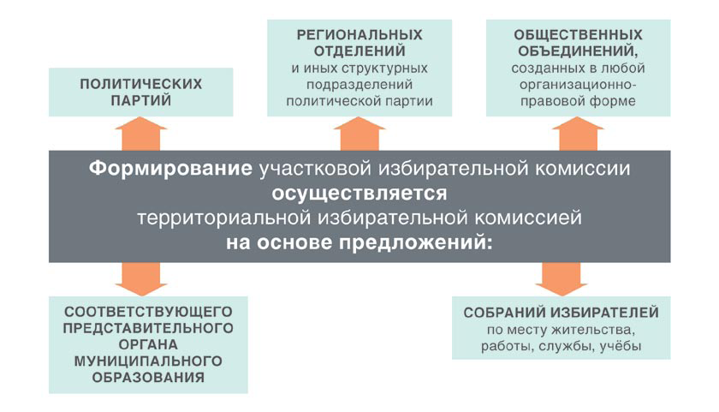
Порядок формирования участковых избирательных комиссий
Формирование участковой избирательной комиссии
осуществляется
территориальной избирательной комиссией
на основе предложений:

Slide 4
Число членов участковых избирательных комиссий с правом решающего голоса определяется п. 3 ст. 27 Федерального закона об основных гарантиях избирательных прав и в следующих пределах:
• до 1001 избирателя – 3–9 членов участковой комиссии;
• от 1001 до 2001 избирателя – 7–12 членов участковой комиссии;
• более 2000 избирателей – 7–16 членов участковой комиссии.
Кроме этого, следует учитывать также требования положений п. 4 и 5 ст. 22 Федерального закона об основных гарантиях избирательных прав.
В участковую избирательную комиссию может быть назначено не более одного представителя от каждой политической партии, от каждого избирательного объединения, иного общественного объединения.
Количество вносимых предложений не ограничивается.
Государственные и муниципальные служащие не могут составлять более одной второй от общего числа членов участковой избирательной комиссии.

Slide 5
Система и конституционно-правовой статус избирательных комиссий в Российской Федерации
Избирательные комиссии являются коллегиальными органами, формируемыми в порядке и сроки, установленные законом. Осуществляющими подготовку и проведение выборов, а также обеспечивают реализацию и защиту избирательных прав граждан. Система избирательных комиссий в целом действует,
как межвластная структура, наделенная специальной компетенцией.
Ветви власти

Slide 6
Государственные органы
К Федеральным государственным органам относится ЦИК РФ, к органам субъектов РФ относятся избирательные комиссии субъектов РФ (Избирательная комиссия Свердловской области), а положение территориальных комиссий в системе государственных органов в субъектах РФ и определяется законами субъекта РФ – Избирательным кодексом Свердловской области. Ирбитская городская ТИК –государственный орган Свердловской области.

Slide 7
Система действующих в Российской Федерации
избирательных комиссий, комиссий референдума
Систему избирательных комиссий – следует рассматривать как важную юридическую гарантию избирательных прав граждан.

Slide 8
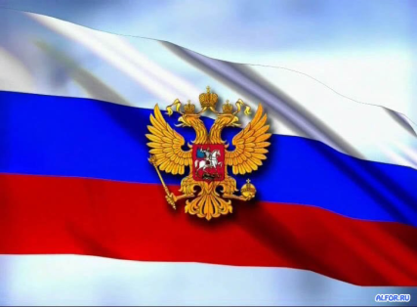
Статус и полномочия участковых избирательных комиссий
РОССИЙСКАЯ ФЕДЕРАЦИЯ
Срок полномочий участковой избирательной комиссии – 5 лет
Кандидатуры, предложенные в состав участковых избирательных комиссий, но не назначенные их членами, зачисляются в резерв составов участковых избирательных комиссий.

Slide 9
Участковая избирательная комиссия
Информирует население об адресе, номере телефона УК, времени ее работы, о дне, времени и месте голосования;
Уточняет список избирателей, производит ознакомление избирателей с данным списком, рассматривает заявления об ошибках и неточностях;
Обеспечивает подготовку помещений для голосования, ящиков для голосования и другого оборудования;
Обеспечивает информирование избирателей о зарегистрированных кандидатах, об избирательных объединениях, зарегистрировавших списки и кандидатов на основе сведений, полученных из вышестоящей комиссии;
Контролирует соблюдение на территории избирательного участка порядка проведения предвыборной агитации;
Принимает от избирателей заявления о голосовании по месту нахождения.
Под полномочиями УИК понимаются ее права и обязанности, установленные законами о выборах.

Slide 10

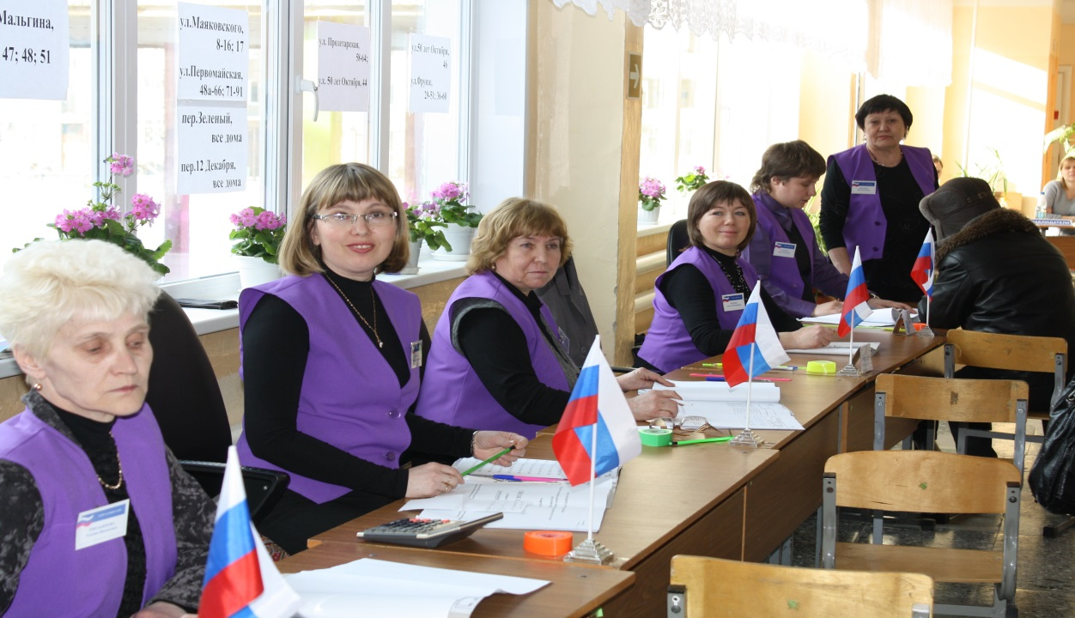
Членами УИК с правом решающего голоса не могут быть:
• лица, не имеющие гражданства Российской Федерации,
• граждане Российской Федерации, признанные решением суда, вступившим в законную силу, недееспособными, ограниченно дееспособными;
• граждане Российской Федерации, не достигшие возраста 18 лет;
• выборные должностные лица, главы местных администраций;
• на соответствующих выборах– кандидаты, их уполномоченные представители и доверенные лица, уполномоченные представители и доверенные лица избирательных объединений, выдвинувших кандидатов;
• депутаты;
•судьи, прокуроры;

Slide 11

• на соответствующих выборах – члены комиссий с правом совещательного голоса;
• на соответствующих выборах – супруги и близкие родственники кандидатов, близкие родственники супругов кандидатов;
• лица, находящиеся в непосредственном подчинении у кандидатов;
• лица, выведенные из состава комиссий по решению суда;
• лица, имеющие неснятую и непогашенную судимость;
• а также лица, подвергнутые в судебном порядке административному наказанию за нарушение законодательства о выборах и референдумах, – в течение одного года со дня вступления в законную силу решения (постановления) суда о назначении административного наказания.
Членам участковой комиссии с правом решающего голоса территориальная комиссия выдает удостоверения.

Slide 12

Порядок и формы взаимодействия УИК с вышестоящими избирательными комиссиями и органами местного самоуправления.
Взаимодействуя с вышестоящей избирательной комиссией, УИК осуществляет большой комплекс мероприятий:
• организует обучение членов УИК;
• получает от вышестоящей избирательной комиссии по акту список избирателей;
• получает от вышестоящей избирательной комиссии по акту избирательные бюллетени;
• получает от вышестоящей избирательной комиссии смету расходов УИК.
В соответствии с п. 16 ст. 20 ФЗ об основных гарантиях избирательных прав органы местного самоуправления и муниципальные учреждения, а также их должностные лица обязаны оказывать УИК содействие в реализации их полномочий.

Slide 13
Статус члена УИК с правом решающего голоса
Основы правового статуса члена УИК с правом решающего голоса определены в ст. 29 ФЗ об основных гарантиях избирательных прав.
Под статусом члена УИК с правом решающего голоса понимается совокупность установленных законом прав, обязанностей и гарантий деятельности.
Член УИК с правом решающего голоса:
• заблаговременно извещается о заседаниях соответствующей комиссии;
• вправе выступать на заседании комиссии;
• вправе задавать другим участникам заседания комиссии вопросы ;
• вправе знакомиться с документами и материалами;
• вправе удостовериться в правильности подсчета бюллетеней;
• вправе обжаловать действия (бездействие) комиссии;
• подачи членом комиссии заявления в письменной форме о сложении своих полномочий.

Slide 14
ПОЛНОМОЧИЯ члена участковой избирательной комиссии
с правом решающего голоса
ПРЕКРАЩАЮТСЯ НЕМЕДЛЕНО в случае:

Slide 15
Гарантии компенсации для членов
участковой избирательной комиссии
Под данными гарантиями понимается совокупность правовых средств, направленных на обеспечение беспрепятственного осуществления членом УИК с правом решающего голоса его прав и обязанностей в избирательном процессе.
Законодательство гарантирует членам УИК:
дополнительную оплату труда (вознаграждение);
решение о возбуждении уголовного дела в отношении члена УИК и привлечении его в качестве обвиняемого по уголовному делу принимаются руководителем следственного органа Следственного комитета Российской Федерации по субъекту Российской Федерации;
не может быть подвергнут административному наказанию, налагаемому в судебном порядке, без согласия прокурора субъекта Российской Федерации;
не может быть уволен с работы по инициативе работодателя или без согласия переведен на другую работу.

Slide 16
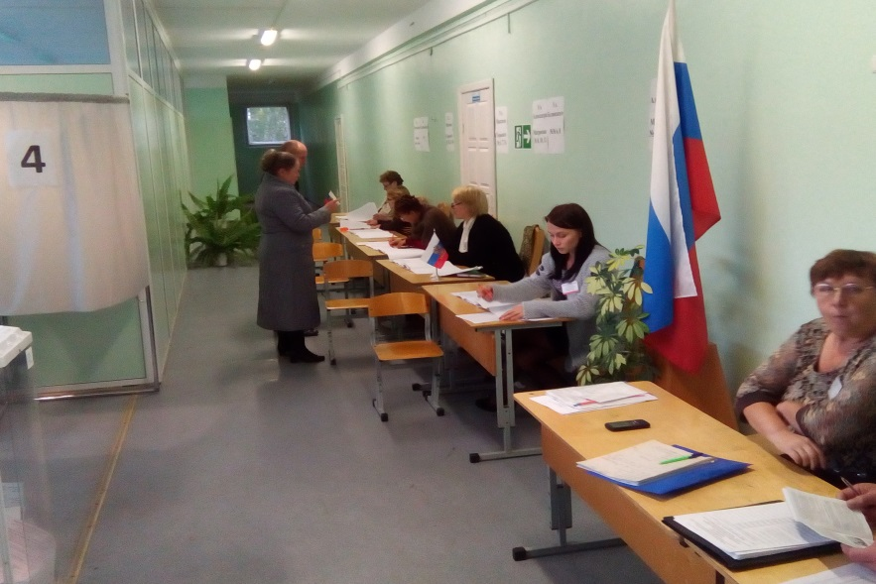
Член УИК с правом решающего голоса и член комиссии
с правом совещательного голоса:
• заблаговременно извещаются о заседаниях соответствующей комиссии;
• вправе выступать на заседании комиссии, вносить предложения по вопросам, отнесенным к компетенции соответствующей комиссии, и требовать проведения по данным вопросам голосования;
• вправе задавать другим участникам заседания комиссии вопросы в соответствии с повесткой дня и получать на них ответы по существу;
• вправе знакомиться с документами и материалами;
• вправе удостовериться в правильности подсчета по спискам избирателей числа лиц, принявших участие в голосовании, в правильности сортировки бюллетеней по кандидатам, избирательным объединениям;
• вправе обжаловать действия (бездействие) комиссии в соответствующую вышестоящую комиссию или в суд.

Slide 17
Назначение нового члена участковой избирательной комиссии
в место выбывшего члена
Орган, назначивший члена УИК, обязан назначить нового члена комиссии вместо выбывшего, в период избирательной кампании, не позднее чем через десять дней со дня его выбытия, в межвыборный период, не позднее чем в трёхмесячный срок.
Принцип коллегиальности в деятельности
участковой избирательной комиссии
В соответствии с п. 1 ст. 28 ФЗ об основных гарантиях деятельность УИК осуществляется коллегиально.
Соблюдение принципа коллегиальности предполагает свободное, всестороннее и коллективное обсуждение вопросов, выносимых на заседание комиссий, принятие решений, выражающих мнение всех или большинства членов комиссий, путем голосования. В связи с этим, комиссия может приступить к работе, если ее состав сформирован не менее чем на две трети от установленного числа УИК с правом решающего голоса.

Slide 18
Избирательные комиссии
в Российской Федерации – коллегиальные органы, формируемые в порядке и сроки, которые установлены законом, осуществляют подготовку и проведение выборов, а также обеспечивают реализацию и защиту избирательных прав граждан.

Slide 19
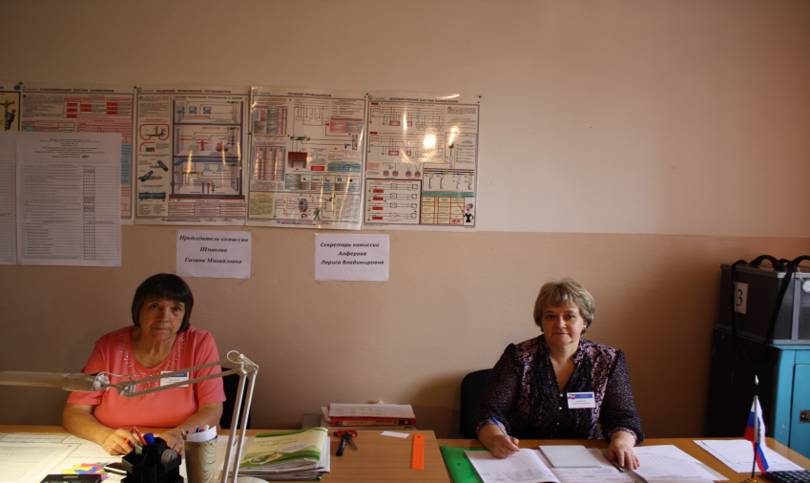
Особенности процедуры назначения (избрания) на должность и освобождения от должности руководителей участковой избирательной комиссии
В соответствии с п. 7 ст. 28 ФЗ об основных гарантиях избирательных прав председатель УИК назначается на должность и освобождается от должности непосредственно ТИК. Заместитель председателя и секретарь УИК избираются тайным голосованием на ее первом заседании. Решения об их избрании принимается большинством голосов от установленного числа членов комиссии с правом решающего голоса. Решения об освобождении от должностей заместителя председателя и секретаря комиссии принимаются тайным голосованием (за исключением случая освобождения от должности по личному заявлению).

Slide 20
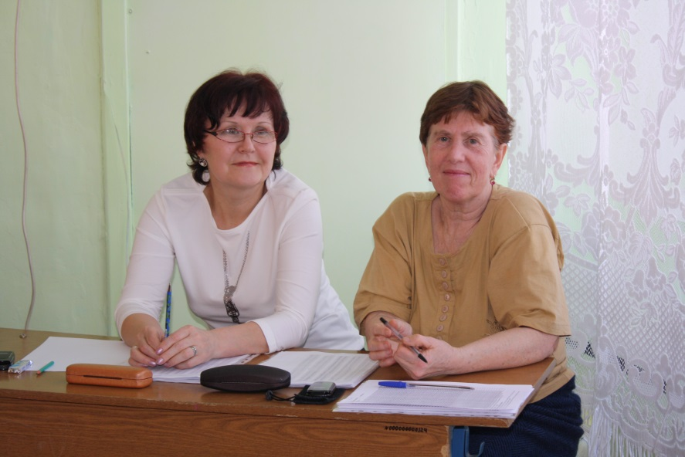

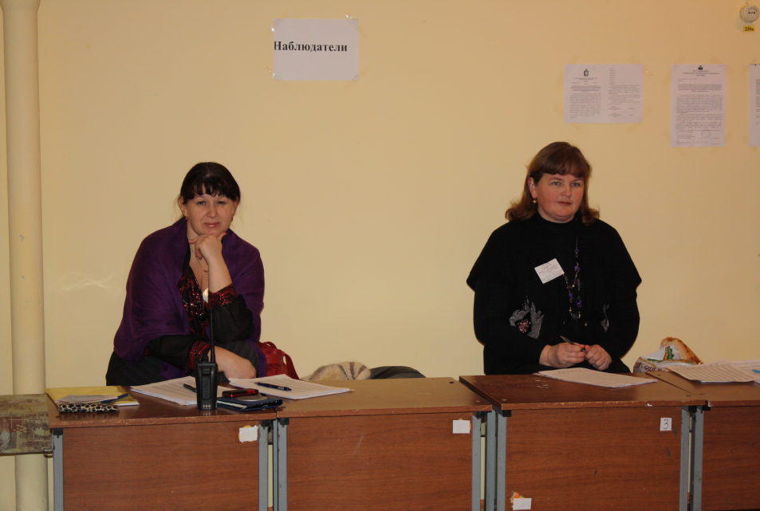
Статус членов участковой избирательной комиссии с совещательным голосом
Члены комиссии с правом совещательного голоса назначаются в состав УИК кандидатом, или избирательным объединением, выдвинувшим список кандидатов.
Член УИК с правом совещательного голоса обладает равными правами с членом комиссии с правом решающего голоса по вопросам подготовки и проведения выборов, за исключением права:
• выдавать и подписывать бюллетени, открепительные удостоверения;
• участвовать в сортировке, подсчете и погашении бюллетеней;
• составлять протокол об итогах голосования;
• участвовать в голосовании при принятии решения по вопросу, отнесенному к компетенции комиссии, и подписывать решения комиссии.
П. 22 ст. ФЗ

Slide 21
Ответственность участковой избирательной комиссии и членов участковых избирательных комиссий.
Расформирование участковой избирательной комиссии.
Применительно к УИК ФЗ об основных гарантиях избирательных прав (п. 1 ст. 31) предусматривает два вида фактических оснований:
ОСНОВАНИЯ РАСФОРМИРОВАНИЯ
УЧАСТКОВОЙ ИЗБИРАТЕЛЬНОЙ КОМИССИИ

Slide 22
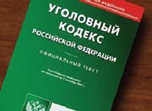
В законодательстве Российской Федерации устанавливается
уголовная и административная ответственность
членов УИК
уголовная ответственность
за совершение членами УИК следующих преступлений:
• Воспрепятствование осуществлению избирательных
прав или работе избирательных комиссий (ст. 141 УК РФ);
• Фальсификация избирательных документов (ст. 142 УК РФ);
• Фальсификация итогов голосования (ст. 142.1 УК РФ)

Slide 23
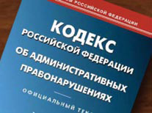
Административная ответственность членов избирательных комиссий с правом решающего голоса по следующим статьям:
• Нарушение права гражданина на ознакомление со списком избирателей (ст. 5.1 КоАП);
• Нарушение прав члена избирательной комиссии, наблюдателя, доверенного лица или уполномоченного представителя кандидата, представителя средства массовой информации (Статья 5.6 КоАП);
• Нарушение установленных законодательством о выборах и референдумах порядка и сроков уведомления избирательной комиссии о факте предоставления помещений и права на предоставление помещений для встреч с избирателями, участниками референдума (ст. 5.15 КоАП);
• Нарушение установленного законом порядка подсчета голосов, определения результатов выборов, порядка составления протокола об итогах голосования с отметкой «Повторный» или «Повторный подсчет голосов» (ст. 5.24 КоАП);
Непредоставление сведений об итогах голосования или о результатах выборов (ст. 5.25 КоАП).
• Сбор подписей избирателей, участников референдума в запрещенных местах, а также сбор подписей лицами, которым участие в этом запрещено федеральным законом (ст. 5.47 КоАП).
• Нарушение порядка и сроков представления и хранения документов, связанных с подготовкой и проведением выборов, референдума (ст. 5.56.).

Slide 24
Благодарю за внимание!

